Slide 1



项目计划
面向计算机领域的资讯集合小程序
组名：壮烈成仁 Grateful Dead
Grateful Dead
汇报人：G20小组（周磊 唐敏敏 许涛 杨际仟）
小程序名：Collect

Slide 2
1
项目介绍
目
Project Introduction
Catalog
2
项目组织
Project Organization
录
3
管理过程
Management Process
4
技术过程
Technical Process
5
工作包及预算
Work Package and Budget
6
人员分工&参考文献
Group Allocation & References

Slide 3
1
项目介绍
Project Introduction

Slide 4

项目的初衷和目的
初衷
我们小组希望能做出一款能够在不占用你太多时间的前提下能够使你进步的计算机资讯集合软件。
目的
此款APP能够从不同的平台上将各类热点咨询搜集起来，统一展示用户。已达到节约在各平台查找多用时间的目的。

Slide 5
调查&结论
结论：1.制作一个小程序，界面为简约风
2.具有分类与时光机（能记录不同时候的喜好）功能
3.用户能评论和收藏每一条资讯
4.系统能根据用户常看的内容自动为其推送一些资讯
对象一
对象三
对象二
对计算机专业感兴趣的非专业人士
（外校同学）
计算机专业资深教师
（杨枨老师）
计算机专业在校生
(软工1703一位同学）

Slide 6



可行性分析
技术可行性
经济可行性
操作可行性
现有的技术能实现这个系统吗？
这个系统的经济效益能超过它的开发成本吗？
系统的操作方式在这个用户组织内行得通吗？

Slide 7
技术可行性
微信小程序开发手册还有一系列的小程序界面设计网站可以让我更加友好的进行界面的开发。同时我们需要学习HTML+CSS+JS的前端必备知识，这个学习起来相关的书籍非常多，图书馆借阅方便，可行性高。
因为小程序有推荐分类的功能，用户在初始化时可以选择自己偏好的资讯类型，所以爬虫程序则需要不仅仅在网络上获取相关的字段和URL，同时也要根据字段自动地贴上标签，放入数据库中。这不仅仅需要普通爬虫的功能，还要渗入深度学习的神经网络。目前我们制定为MONGODB数据库+Python+selenium爬虫工具+keras库。虽然学习起来内容量会比较大，但是网上有很多的案例可以帮助我们更好的理解。
02
前端
01
爬虫程序
03
后端
涉及到的功能和模块相当多。数据库需要根据E-R图准确建模，同时要为爬虫程序的稳定运行还有微信小程序提供接口。数据库需要进行字段的设计，还有爬取到数据之后放入数据库的专门的程序设计。这个需要多方面的知识。而参考的案例会少一些。难度较大，我们将请教学长和老师，给我们建议。

Slide 8
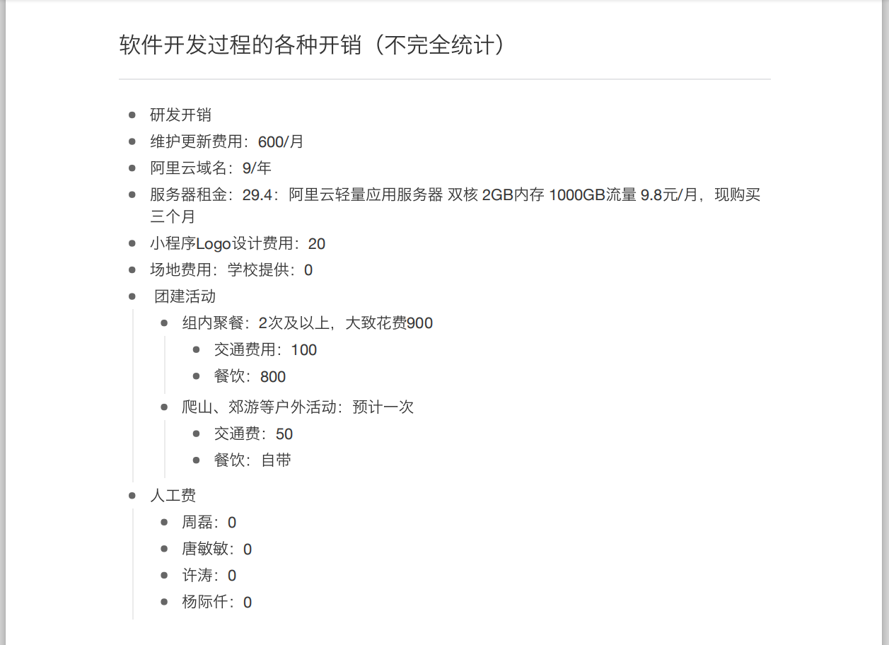
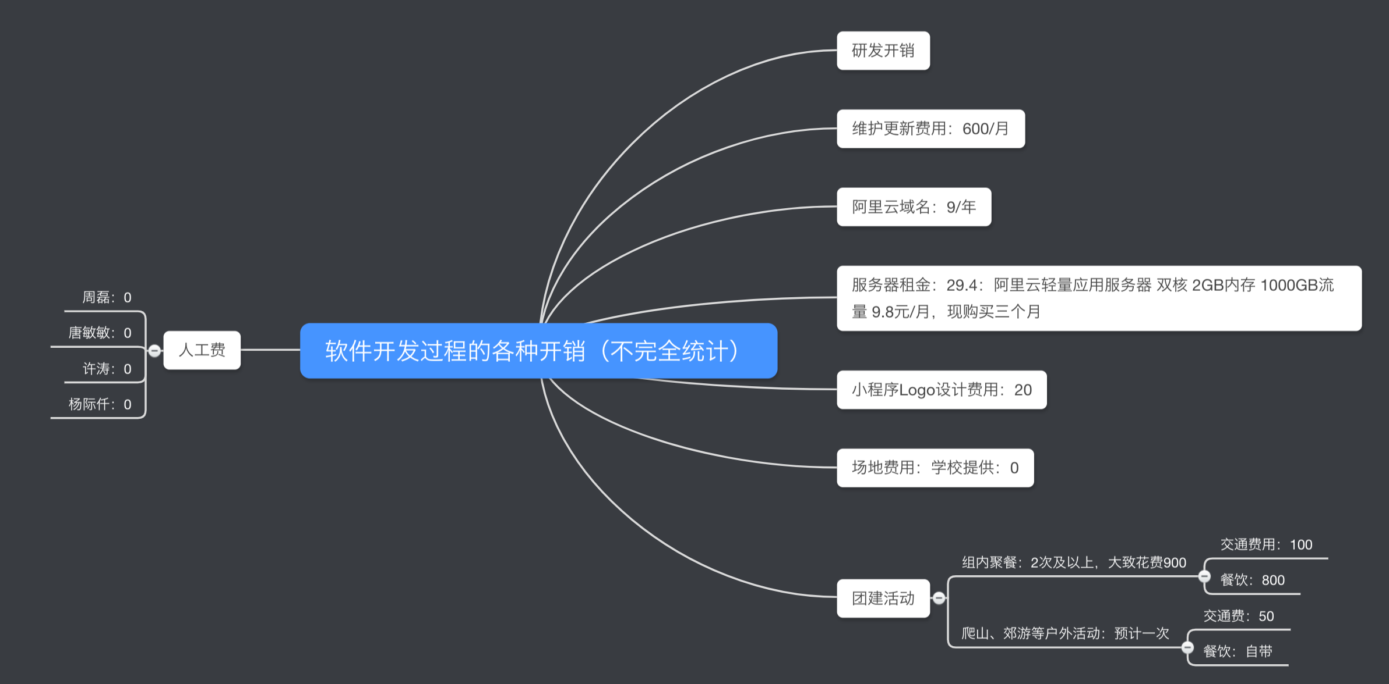
经济可行性
收入方式：
提供渠道获得利润分成
可设置订阅栏推荐一些栏目给用户，然后向栏目方收取资金。
拓展电商业务
进行更多功能的开发来给用户提供更多服务，达到流量的转现。
（由于开发费用本就不需要太多，所以经济可行性上勉强能通过。）

Slide 9



操作可行性
01
02
03
当今使用微信的人很多，用户对都比较了解小程序
该小程序以大众话的新闻或资讯APP为参考，日常手机用户一般都会使用
该小程序面向对计算机感兴趣的人士，因此对软件操作不了解的情况较少

Slide 10
2
项目组织
Project Organization

Slide 11
项目组织
软件过程模型
项目里程碑
采用瀑布模型
模型
里程碑
1.项目计划
2.可行性分析报告
3.需求说明报告
4.项目总体设计
5.项目详细设计
6.系统测试报告
7.项目总结报告
交付
产出
项目交付
主要产出
1.本计划预计交付一个连续运行的系统和完整的开发文档。
2.按照瀑布模型产出文档，并定期打包。
1.我们最终的交付内容是一个计算机资讯集合的小程序
2.将通过微信小程序平台的方式呈现
3.我们预计于19年6月初完成最终的测试，然后交付

Slide 12
项目主要产出明细&时间预估
Work Product Name | Planned Completion Date | Placed Under Change Control? | People Who Must Sign Off on the Work Product
软件开发计划书 该文档控制软件开发的过程，并给出指导，定义使用的技术，成员的关系，沟通的标准等。 | 3.17 |  | 杨枨，周磊，许涛， 唐敏敏，杨际仟
可行性分析报告 | 3.26 |  | 杨枨，周磊，许涛， 唐敏敏，杨际仟
需求说明报告（SRS） | 4.2 |  | 杨枨，周磊，许涛， 唐敏敏，杨际仟
总体设计 | 4.16 |  | 杨枨，周磊，许涛， 唐敏敏，杨际仟
详细设计 | 4.23 |  | 杨枨，周磊，许涛， 唐敏敏，杨际仟
编写代码文档 | 5.14 |  | 杨枨，周磊，许涛， 唐敏敏，杨际仟
系统测试报告 | 5.28 |  | 杨枨，周磊，许涛， 唐敏敏，杨际仟
项目总结报告 | 6.18 |  | 杨枨，周磊，许涛， 唐敏敏，杨际仟
人员分配及时间预估：
前端界面开发：周磊、杨际仟（15天）
后端服务器的运维和数据库建模：
周磊、唐敏敏（25天）
爬虫程序编写：许涛、杨际仟（7天）
测试和文档编写（全组人，20天）

Slide 13
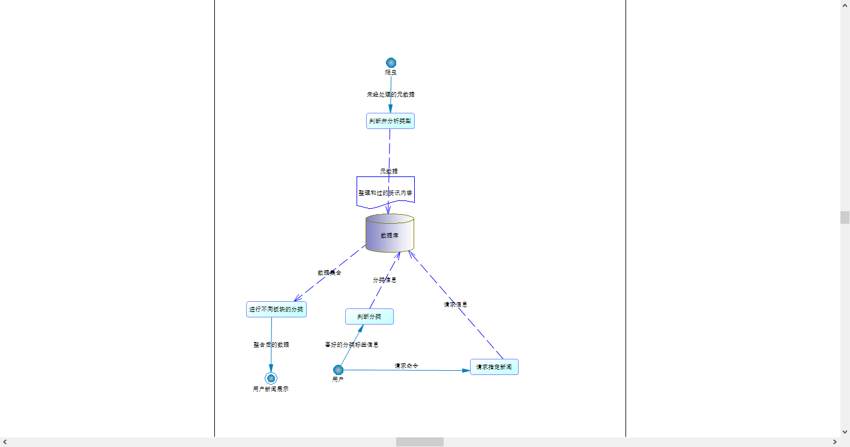
数据流图

Slide 14
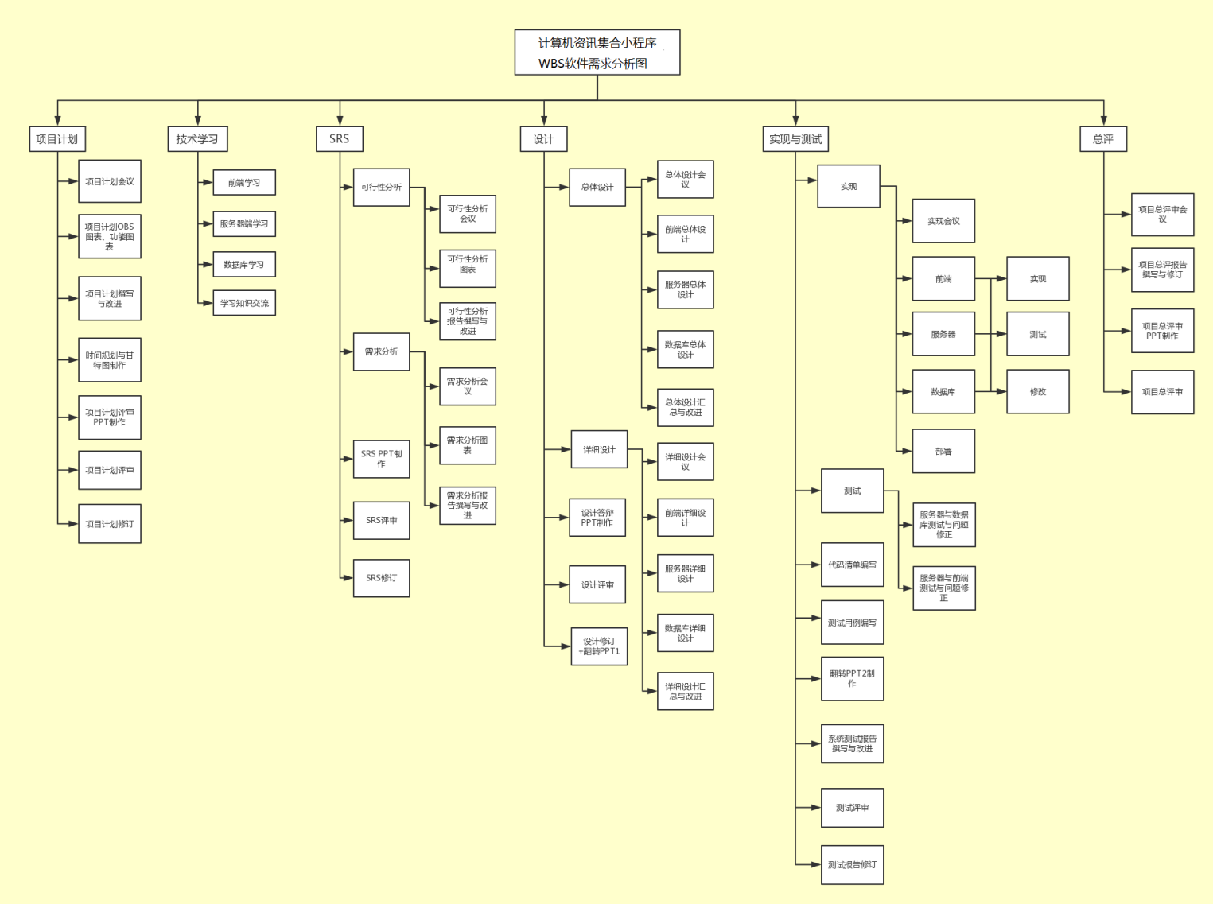
WBS图

Slide 15
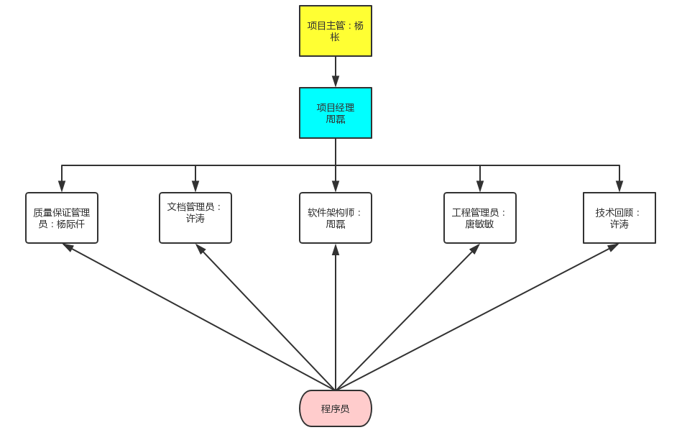
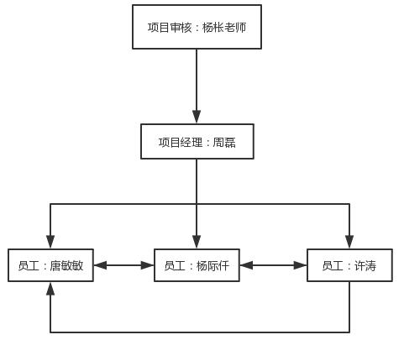
组织结构

Slide 16
组织边界和接口
上层组织
&客户组织
杨枨老师
质量保证组织
杨际仟
文档管理组织
许涛
用户服务组织
唐敏敏

Slide 17
组织介绍
质量保证管理员：杨际仟
主要工作：保证工作是有计划进行的
客观地验证软件项目产品和工作是否遵循恰当的标准、步骤和需求。
将软件质量保证工作及结果通知给相关组别和个人。
文档管理员：许涛 主要工作：负责审核、撰写各种开发过程中需要的文档。
软件架构师：周磊： 主要工作：在软件项目开发过程中，将客户的需求转换为规范的开发计划及文本，并制定这个项目的总体架构，指导整个开发团队完成这个计划。主导系统全局分析设计和实施、负责软件构架和关键技术的决策。
工程管理员：唐敏敏：
主要工作：负责一个项目的软件开发和维护活动（例如：需求分析、设计、编程和测试），规定系统需求；将系统需求分配给硬件、软件和其它成分；规定硬件、软件和其它成分之间的界面；以及监控这些成分的设计和开发以保证它们符合其规格说明。
技术回顾：许涛
主要工作：负责组织小组内成员 进行定期的技术回顾与学习，增强对项目的理解。

Slide 18
项目责任分配
职责 | 负责人
项目主管 | 杨枨
项目经理 | 周磊
质量保证管理员 | 杨际仟
文档管理员 | 许涛
需求增长 | 唐敏敏
软件架构 | 周磊
程序员 | 周磊、许涛、唐敏敏、杨际仟
前端开发员 | 许涛、杨际仟
服务器管理员 | 周磊
测试人员 | 杨际仟
数据库设计师 | 唐敏敏

Slide 19
3
管理过程
Management Process

Slide 20


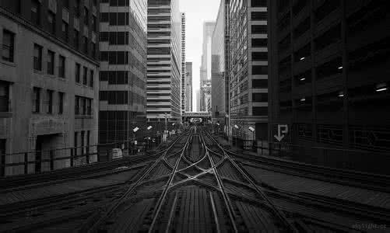
管理目标和优先事项
• 项目进度和成本的优先级
•风险管理过程
•第三方软件和代码
以每周作业的进度为首要标准，其次以教材中知识点为参考，然后根据组内成员的实力进行分任务和规划。开发成本以杨枨老师的建议为重要参考，同时我们会咨询前几届的学长和学姐。
首先由相关人员自行查询资料解决；然后深度探讨问题所在及处理方案，同时询问学长学姐；最终询问杨枨老师的意见再重新规划。
组内成员因均未有开发经验，我们可以参考已有的开源代码，进行相应的修改。边学边练，不能完全依赖于他人成果。在正常情况下，都是用免费开放的软件。
1
2
3

Slide 21

假设，依赖，和约束
项目的假设
假设一
假设大部分学习计算机相关专业的大学生有浏览科技资讯的习惯。
假设二
在假设一的基础上，他们都使用微信，并且会使用微信小程序。
假设三
假设各平台的科技资讯的文章允许被借用（标明出处及作者）。
我们学习新的技术没有遇到无法逾越的难关

Slide 22
假设，依赖，和约束
依赖一
各类书籍和资料
依赖二
网上的各类教程及开源代码
项目的依赖
依赖三
各位老师和学长的帮助
依赖四
小组内良好的分工与合作

Slide 23
假设，依赖，和约束
项目的约束
约束一
约束四
小组成员处于学习软件工程的初期，各方面仍处于学习阶段。
平时大部分时间被课堂占用，需要自己挤出时间学习并开发制作。
约束二
约束五
小组成员都是首次接触小程序，需要很长的学习时间。
开发时间为大半个学期，并且缺少充足的后期维护精力。
约束三
约束六
小程序以个人名义开发，且组内成员均为大学生，缺少资金支持。
寝室网络不稳定，且晚上断电断网，缺少良好的网络环境。

Slide 24
风险管理
软件技术风险
风险一
风险三
设计阶段的风险
软件过程风险
实现阶段风险
风险二
风险三

Slide 25
软件技术风险
本小程序开发主要使用到js语言及各类开发技术。虽然网上资源很多，但是我们是从0开始，所以要学的内容还是相当多的。
风险一
微信小程序为我们提供了良好的开发环境以及咨询平台。但当我们在组内讨论与社区咨询后仍无法解决问题时，我们需要查阅相关资料，或者请求老师。我们下定决心一定要让组内所有成员在这门课上学习到新知识。
风险二
尤其是后端的开发需要牵涉到与接口的交互，还有数据库的建模，这个是难度最大的地方。
风险三

Slide 26
软件过程风险
我们根据杨枨老师的建议采用瀑布模型进行开发。因此初期的文档必须进行反复的修改与审核。尽量避免后期小程序不能满足用户的实际需求的情况。由于瀑布模型环环相扣，所以我们要做好每一步，以减少当前的错误堆积来避免之后巨大问题的产生。

Slide 27
设计阶段的风险
设计阶段的问题主要源于小组对其产品没有一个十分具体、详细的认知，我们目前也很担心，因为我们所能做到的也仅仅是想出个大致功能，我们需要急切地开展小组会议，确定功能以及实现的模块。但我们也能够参考其余小组的报告和设计，来补充自身方案。

Slide 28
实现阶段风险
组内成员没有任何开发经验，代码能力不强，需要长时间学习，同时可能会因为分工的原因产生意见不合的情况，项目经理要负责组员内部的协调和氛围的建立。

Slide 29
项目的监督和控制机制
版本控制：使用Git和对应的图形化界面进行整合
审核和监督控制：由项目经理总负责，按照老师的要求，按点来进行成果的确认。各个模块的开发由各自的负责人定期向项目经理汇报，同时项目经理也会不定期的进行督查，最后按照每个人的付出的效率和成果进行打分。
预算控制：当项目涉及到经费的开销时，小组内进行讨论会议，最终采纳合理的方案

Slide 30
人力资源计划
项目经理（全局领导，做出决策，进行质量和进度的保证）
文档管理员（会议记录，打包文档和相关代码，MASTER分支的管理）
工程管理员
软件架构（负责系统的结构设计，对各模块负责人进行技术指导和帮助）
质量保证管理员（保证软件质量）
技术回顾

Slide 31
所需的技术人员
前端界面开发（1人）
爬虫程序的开发设计（1人）
后端服务器的运维
和数据库建模（2人）
测试和文档编写
（全组人）

Slide 32
4
技术过程
Technical Process

Slide 33
所需工具
操作系统：
Windows10（其他组员）、MacOS（唐敏敏）、centos7（服务器）。
开发工具：微信开发者工具，VSCODE。
版本管理：Git、Gitkraken。
数据库：MongoDB
服务器：Centos+PHP+NGINX。
编程语言：JavaScript+html+css+sql。
办公软件：Micosoft office系列软件。

Slide 34
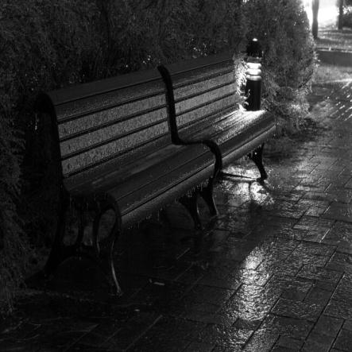
软件文档
项目计划
项目总体设计
可行性分析报告
项目详细设计
需求说明报告
系统测试报告
项目总结报告

Slide 35
5
工作包及预算
Work Package and Budget

Slide 36


资源需求
一台服务器，可以与小程序的API实现调用。一个域名
相关的参考书籍让我们组的成员进行技术开发和学习
每个人都得用可以进行开发小程序及其服务器部署功能的平台的个人电脑环境

Slide 37
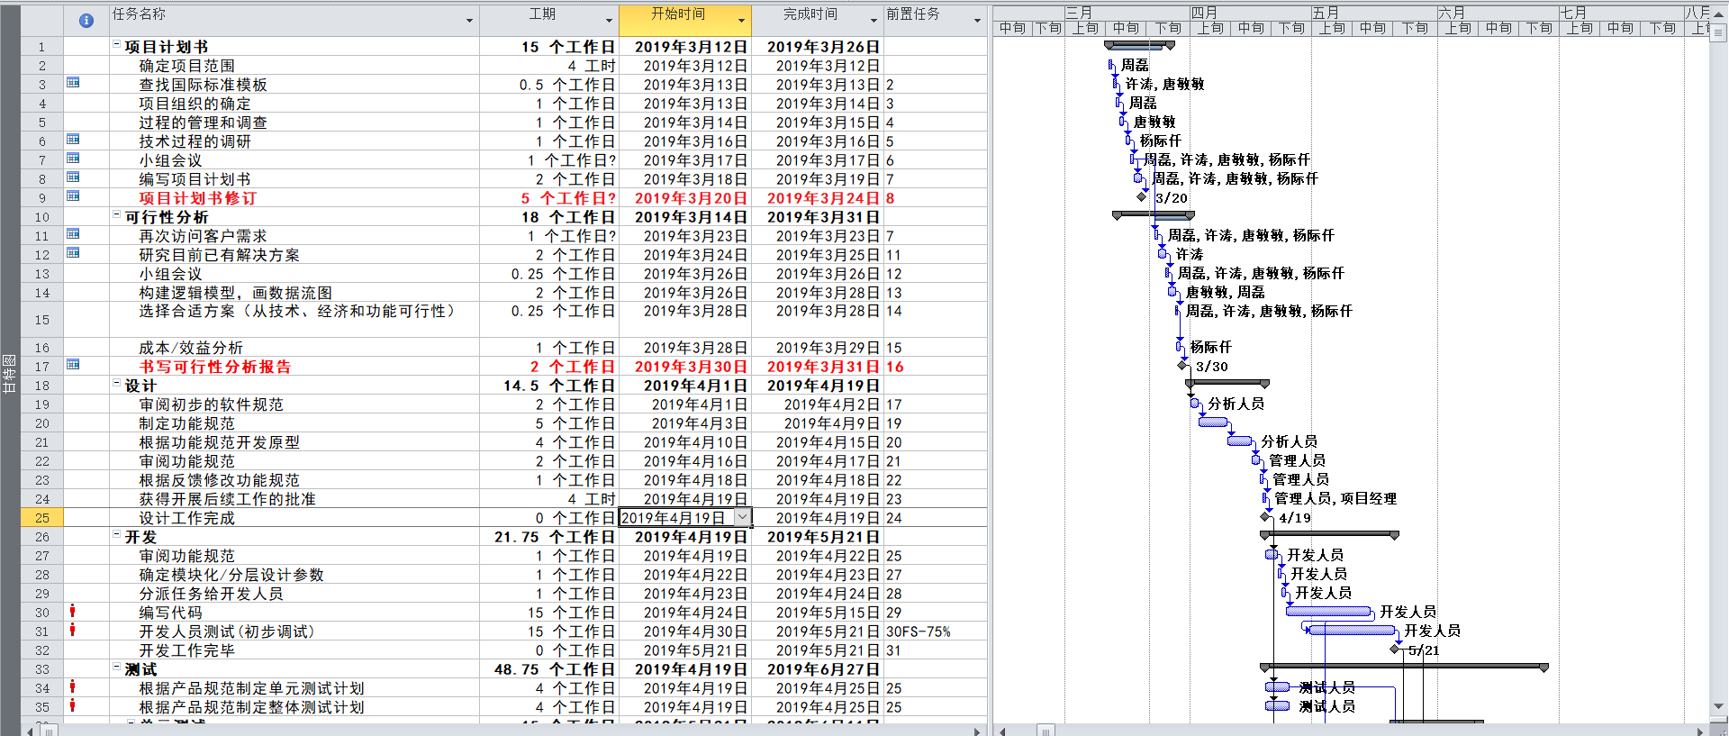
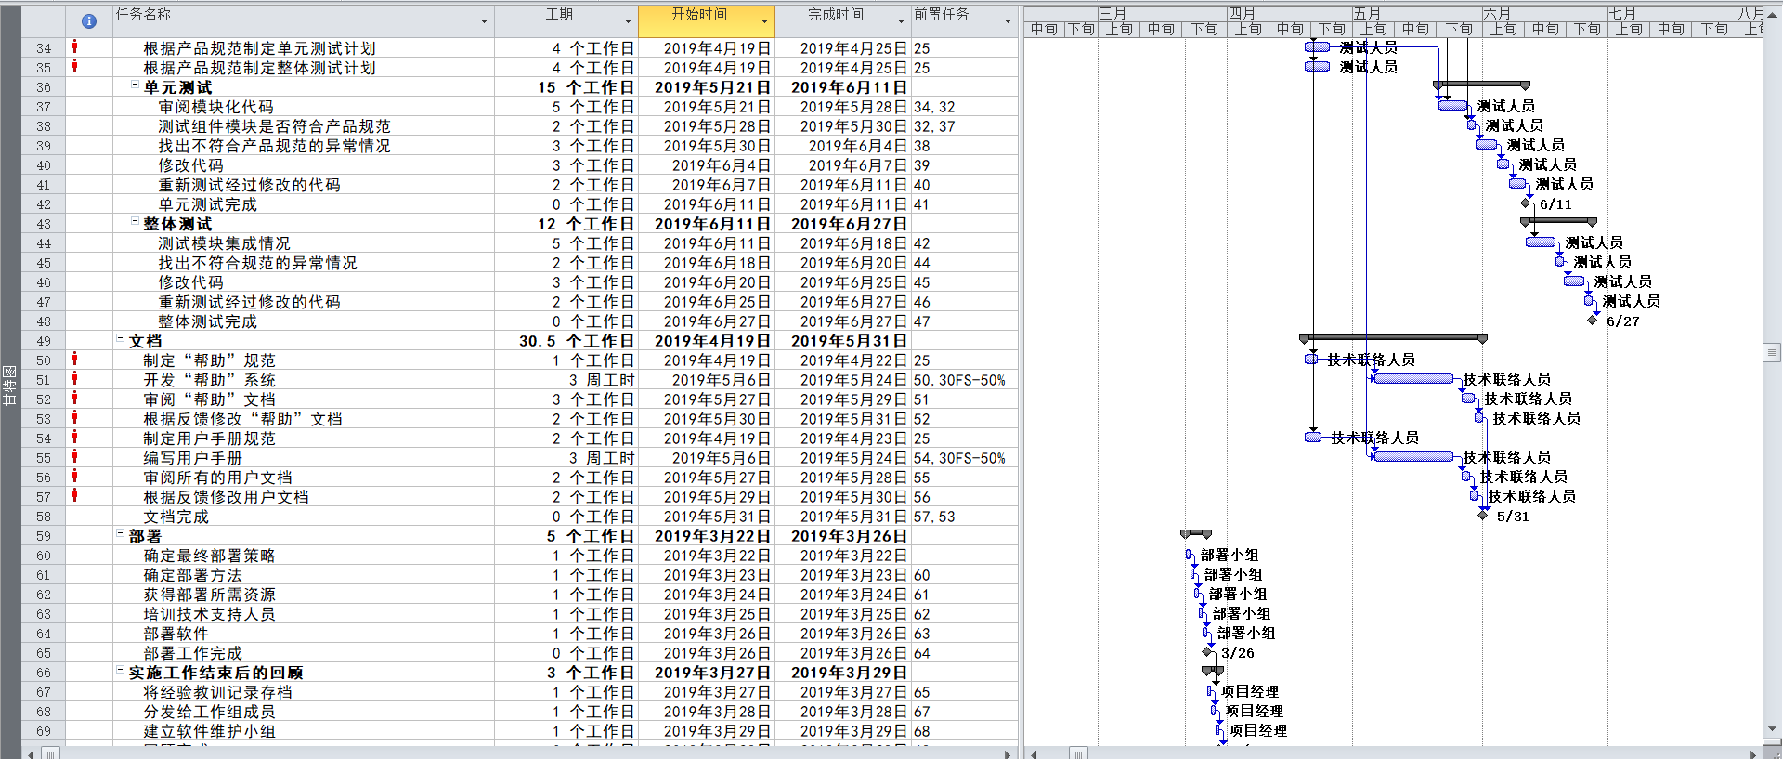
Timesheet
甘特图

Slide 38
会议的组织进行
一般情况下我们决定挑选在每个礼拜一和礼拜二进行小组的会议，这样组员的时间比较充裕且好安排，同时周二有软件工程基础课，更加加深自己的理解和印象。
日期：19.3.14号
小组第二次会议
地点：组长周磊寝室（明德1-628）
会议内容：决定本次项目计划书的人员分工、小程序的功能需求分析

Slide 39
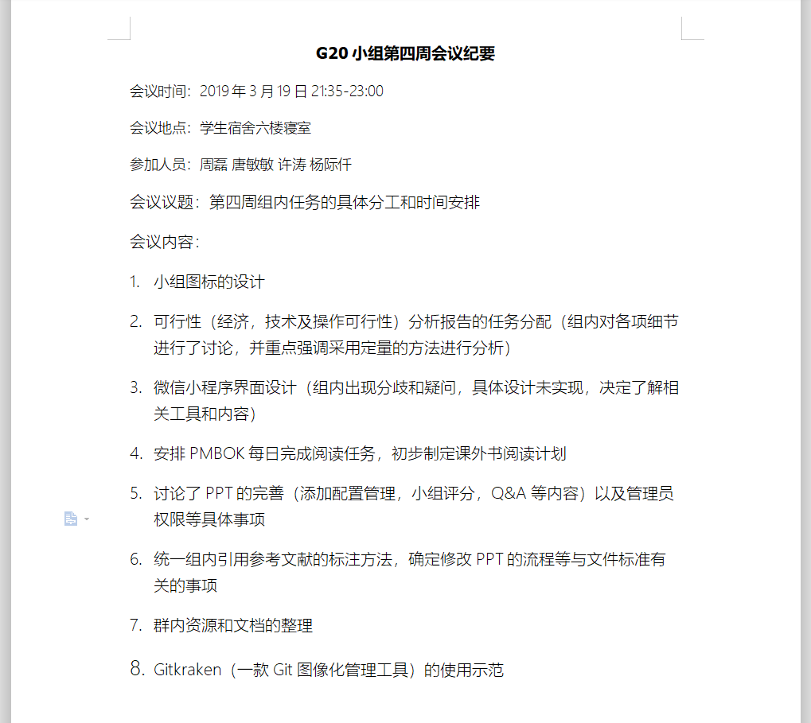
本周(第三次)会议记录

Slide 40
6
人员分工及参考文献
GROUP ALLOCATION & References

Slide 41
人员分工
许涛：制作PPT，经济可行性分析，查找项目计划书的模板进行修改，需求分析——80分。
唐敏敏：功能可行性分析，需求分析，过程管理的调研，问卷制作——82分
杨际仟：会议记录整理，技术过程的调研，项目计划书审核——76分。
周磊：技术可行性分析，确定项目，甘特图的绘制，项目组织的确定，会议组织——85分
PPT制作：许涛
项目计划编写之：项目组织部分
——唐敏敏
项目计划编写之：项目管理过程
——许涛
图表制作、责任分配、
项目日程安排：
周磊
项目计划编写之：
预算及技术过程调查——杨际仟

Slide 42
参考文献
1058.1-1987 - IEEE Standard for Software Project Management Plans
https://segoldmine.ppi-int.com/content/standard-ieee-std-1058-ieee-standard-software-project-management-plans
软件工程导论（第六版） 张海藩 牟永敏 编著 ISBN 978-7-302-33098-1
参考的已有微信小程序案例
https://github.com/RebeccaHanjw/weapp-wechat-zhihu
https://github.com/vace/wechatapp-news-reader
通用书籍阅读微信小程序 BookChat
https://www.oschina.net/p/BookChat
软件的前后台的设计
https://blog.csdn.net/Iphone886/article/details/82691300

Slide 43
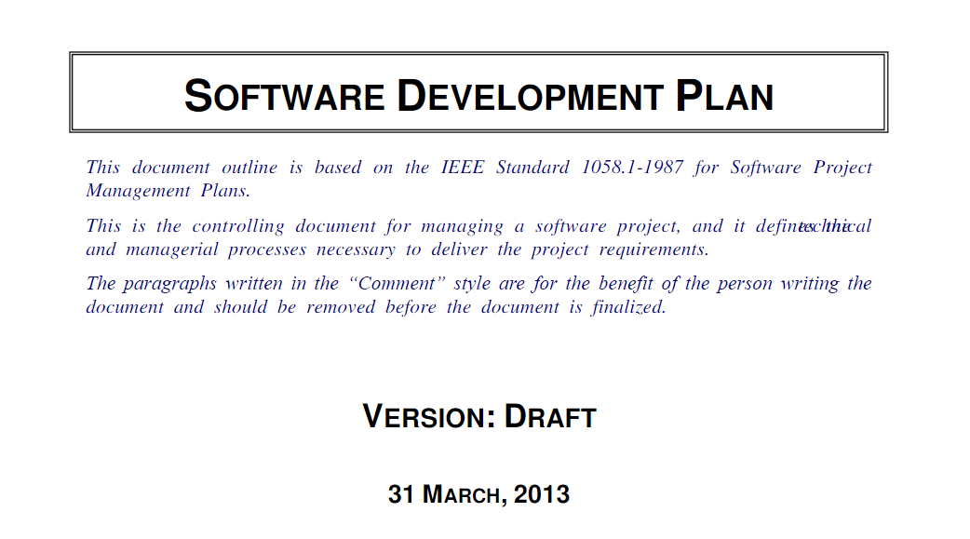
参考模板
按照IEEE Std 1058.1-1987标准填写表格，再结合国外软件开发已有的模板。部分内容参考上一届学长的报告。
模板介绍：基于IEEE 1058.1-1987标准的软件项目管理计划大纲。 这是一份控制文件，管理一个软件项目，它确定了技术和管理流程，提供了必要的项目要求。

Slide 44
提问
Q&A

Slide 45
感谢你的观看
Thank you
Grateful Dead
周磊 唐敏敏 许涛 杨际仟

